Slide 1
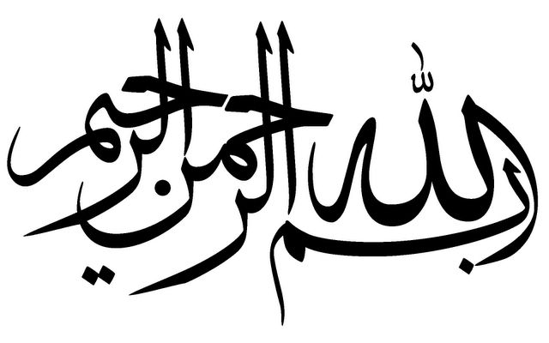

Slide 2
مقدمات آرشیو
کتاب مقدمه ای بر شناخت اسناد آرشیوی
فصل دوم
رحمان معرفت
دیماه 93

Slide 3
ضرورت آشنایی آرشیویست ها با علومی که در پژوهش های تاریخی نقش دارند
مثال: مجموعه به یادگار مانده از یک شخصیت سیاسی، مذهبی
(علاوه بر اسناد مکتوب ، ممکن است این مجموعه شامل مهر، نشان، عکس، فیلم، نوار، سکه و دیگر موارد مشابه باشد)

Slide 4
علومی که در پژوهش های تاریخی نقش دارند
1. علم مطالعه فرامین و اسناد یا دیپلماتیک
شکل گیری تدریجی دبیرخانه، دفاتر ثبت و محاکم و دفاتر تجاری
گنجینه تمام نشدنی اطلاعات و اخبار آرشیوی
فرمان ها را، دیپلم هم نام نهاده اند (اومانیست ها و محققان عهد رنسانس)= علم دیپلماتیک

Slide 5
2. پالئوگرافی Paleography
شیوه های قدیم خط نویسی
علم خط نبشته های قدیمی
گستره دامنه= پالئوگرافی یونانی، مکزیکی، موسیقایی
تاریخ استفاده از آن (قرن 18)
قدمت پالئوگرافی به شش هزار سال پیش

Slide 6
در عصر حاضر، پالئوگرافی به بررسی کتاب های خطی و اسناد جمع آوری شده از کتابخانه های بزرگ و مخازن اسناد می پردازد
کودیکولوژی Codicology
یکی از شق های پالئوگرافی
تاریخچه نسخ خطی و نحوه استفاده از آن، فهرست بندی نسخ خطی، محل نسخ خطی و ...

Slide 7
3. علم مطالعه و بررسی اسامی خاص
اونوماستیک (Onomastique)
مطالعه و بررسی اسامی خاص
توپونومی (اسامی مکانها)toponomy = فرانسه، بنیانگذار مطالعات، فرهنگ های موضع نگاری، نقشه برداری (توپوگرافی) از مقوله این مطالعات هستند.
هیدرونومی (اسامی رودها)Hydronomy
آنتروپونومی (اسامی افراد)Anthroponomy

Slide 8
4. قوم شناسی
قوم شناسی متکی بر تاریخ شفاهی است
قوم شناسی، وجوه خاص گروه بندی های نوع انسان را مشخص می کند
هدف مشترک تمام شاخه های قوم شناسی، تنظیم نوعیِ تاریخ انسانی است
قوم نگاری و قوم شناسی، مطالعات زبان شناسی اقوام بدون خط

Slide 9
5. باستان شناسی Archeology
باستان شناسی، متکی بر تاریخ بی نوشتار است

Slide 10
6. سکه شناسی
سکه، نام خود را از کلمه نوموس (nomos) به معنای قانون گرفته است
سکه شناسی، یکی از منابع شناخت تاریخ به شمار می رود و گاهی تنها منبع و ماخذی است که وجود یک پادشاه یا یک شهر را برای ما آشکار می کند.

Slide 11
با مطالعه سکه شناسی:
ساختار قضایی و اجتماعی جوامع
تصویر شناسی سکه ها = شناخت انگیزه اعمال سیاسی امپراطوران و شناخت روان آنان

Slide 12
7. مهر شناسی Sigellography
مهر، نشانه ای که تصاویر و یا حروف حک شده بر سطح مواد سخت مانند سنگ یا فلز، بر اشیای نرم مثل موم بر جای می گذارند.
مهر، از طلا، نقره، سرب، عاج و امثال آن ساخته می شود.
رسم مهر کردن احکام، برای تضمین قول یا گفتار بوده است

Slide 13
مهر کردن به سه منظور:
اطمینان از سر به مهری و دست نخوردگی محتوای یک محفظه یا یک نوشته،
تایید مالیکت،
جنبه قانونی و رسمی دادن به یک سند
مهر شناسی، مطالعه مهر هایی که بر پای احکام زده می شد

Slide 14
8. نسب شناسی
مطالعه رابطه خویشاوندی افراد بشر و توالی و تناوب نسلهاست
شجره خانوادگی، قبیلگی، همچنین شجره علمی دانشمندان
بیان سلسله راویان و محدثان در علوم دینی به علم رجال ختم می شود

Slide 15
9. نشانه شناسی HERALDIQUE
آگاهی به نمادهای موروثی و خانوادگی
علمی را گویند که به نقد و نظر درباره علایم و نشانهای خانوادگی و روستاها و شهرها می پردازد
به کمک نشان خانوادگی، می توان صاحب یک ظرف، درشکه، شمشیر، انگشتری و ... را شناخت
به کمک این علم می توان، به تصویری بی هویت، نام و نشان بخشید

Slide 16
10. علم شناخت شواهد و مدارک کتبی (فیلولوژی)
Philogogy
دانش سند و بررسی شواهد و اسناد کتبی
متون کتیبه ها، متونی که بر پاپیروس نوشته شده اند، نسخ خطی، و مدارک موجود در مراکز اسناد و دیپلمها (احکامی که ازطرف پادشاهان، حکام بزرگ و کاهنان صادر می شد و مهر داشت)

Slide 17
11. کتیبه شناسی
کتیبه ها موجود در کاوشهای باستانی
نوشته های بر روی سنگ های قبر
منابع ارزشمند در مطالعات تاریخی
امکان مطالعه آثار قدیمی بویژه قوانین ملل باستان را فراهم می کند

Slide 18
12. پاپیروس شناسی
برخی، فرق بین کتیبه شناسی و پاپیروس شناسی را همان سختی مصالح گفته اند که البته خالی از مناقشه نیست.

Slide 19
13. رمز شناسی Cryptography
رمز: حرفی، عددی، کلمه ای (ترکیبی)
رمز کلمه ای ، بیشتر در بین بازرگانان رواج دارد

